Slide 1
Территориальное общественное самоуправление
в Краснозоренском районе

Slide 2
Cамоорганизация граждан по месту их жительства на части территории муниципального образования (улиц, дворов и других территорий)

Slide 3
Правовая основа:
1) Конституция Российской Федерации (ст. 130 закрепляет возможность осуществления местного самоуправления путем других форм прямого волеизъявления граждан);
2) Федеральный закон от 6 октября 2003 г. N 131-ФЗ "Об общих принципах организации местного самоуправления в Российской Федерации" (ст. 27 Территориальное общественное самоуправление)
3) Местные нормативные акты: уставы муниципальных образований, положения представительных органов местного самоуправления, порядок регистрации уставов ТОС.

Slide 5
В состав Краснозоренского района входят 5 муниципальных образований:
53 населенных пункта,
150 улиц,
3401 домовладение,
с численностью зарегистрированного населения 7100 человек.

Slide 6
В настоящее время на территории района для осуществления населением собственных инициатив по вопросам местного значения создано и работает 3 территориальных общественных самоуправлений (ТОС).
Работа по организации ТОС проводится при организационно-методической поддержке администрации района, разработаны методические рекомендации по созданию ТОС, которые используются инициативными группами при подготовке учредительных конференций, собраний. Также ТОСам оказывается помощь в вопросах организации работы по различным направлениям деятельности, в оформлении материалов на конкурсы различных уровней, в освещении их деятельности в средствах массовой информации. В течение года опубликованы материалы о деятельности ТОС на сайте Администраций сельских поселений и района.
С момента создания ТОСы ведут совместную работу с Администрацией района, депутатами сельских и районного Совета народных депутатов по вопросам благоустройства, жизнеобеспечения и улучшения качества жизни.
Территориальные общественные самоуправления активно сотрудничают с правоохранительными и надзорными органами, принимают участие в проведении совместных рейдов на территориях отдаленных населенных пунктов по профилактике правонарушений, пожарной безопасности и проверке санитарного состояния территорий. Ежегодно растет количество участников в районных субботниках из числа жителей. Территориальные общественные самоуправления самостоятельно осуществляют контроль за санитарным состоянием прилегающих территорий, мест общего пользования, организовывают и проводят уборку территорий и мест общего пользования.

Slide 7
За последние 3 года реализовано более 46 местных инициатив. Это установка 8 детских площадок в н.п. Красная Заря -2 , с.Орево, д.Бегичево, с.Пол-Успенье, д.Зверево-Бакулино, с.Покровское,
д. Протосово; строительство уличного освещения, отсыпка дорог, строительство колодцев, замена водопроводов, строительство газопроводов в н.п. Будские, Танеево, с. Верхняя Любовша, строительство церкви в п. Ключики, реконструкция храмов в с.Большая Чернава, С.Верхняя Любовша, с. Пол-Успенье. К народным инициативам совместно решаемым с органами местного самоуправления можно с полным правом отнести строительство 2-х детских садов в п.Красная Заря и с. Малиново , современного плоскостного сооружения для всесезонного занятия спортом в с Малиново.
Многие мероприятия организуют сами жители, без участия местных властей. Так во многих дворах, по инициативе жителей появились новые клумбы, цветники, уютные дворики. В п. Красная Заря силами
жителей оборудованы 2 детских площадки, которые с каждым годом совершенствуются. Чистота и порядок на них также поддерживаются самими жителями
В п. Россошенский разбит сквер памяти воинам-интернационалистам, принимавшим участие в "горячих точках".
ТОС

Slide 8
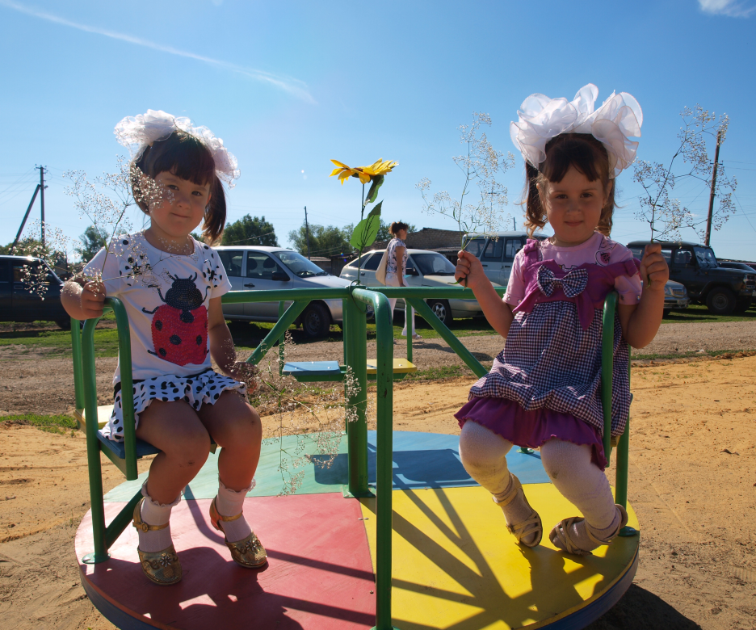
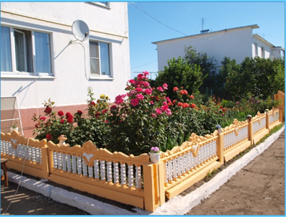
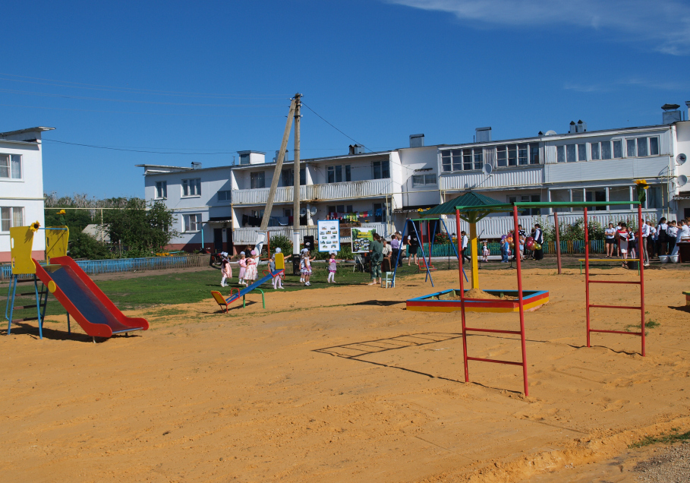
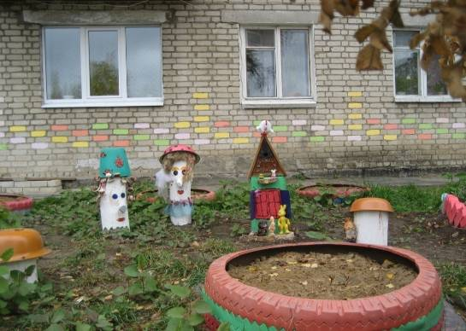
ТОС
Территориальное общественное самоуправление

Slide 9
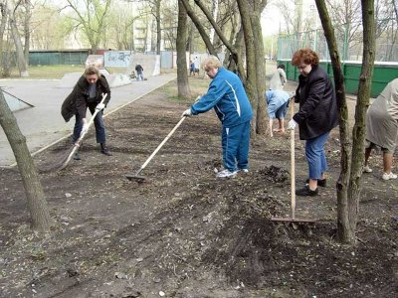
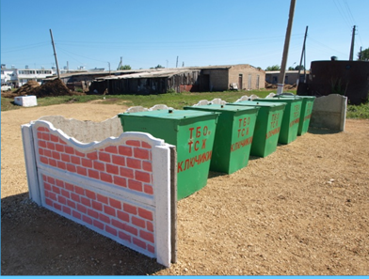
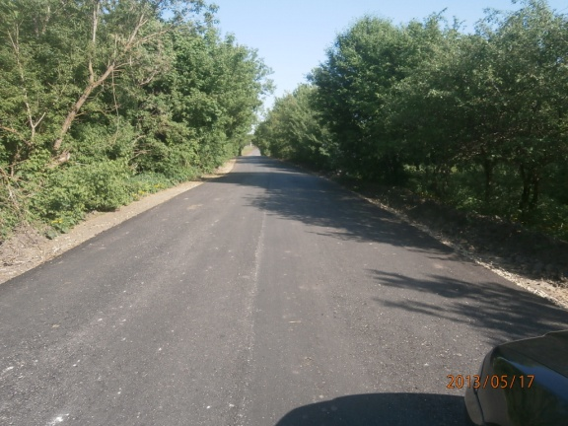
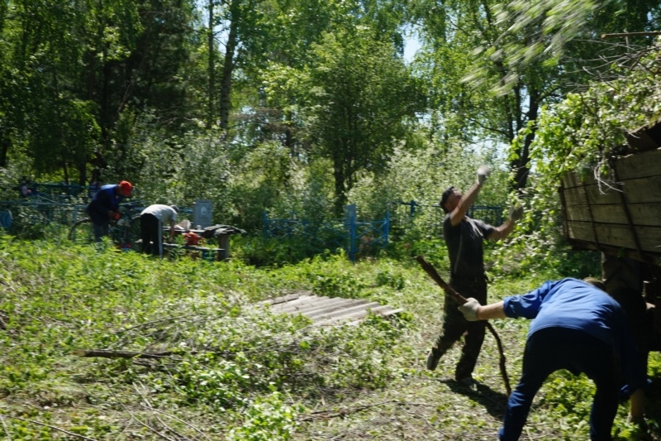
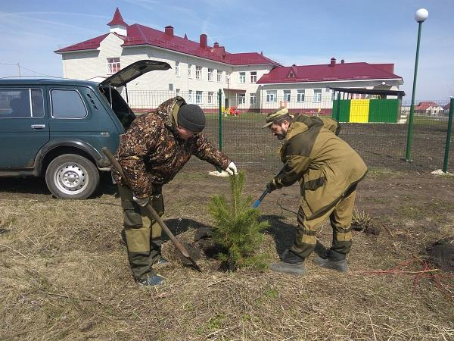
ТОС
Территориальное общественное самоуправление

Slide 10
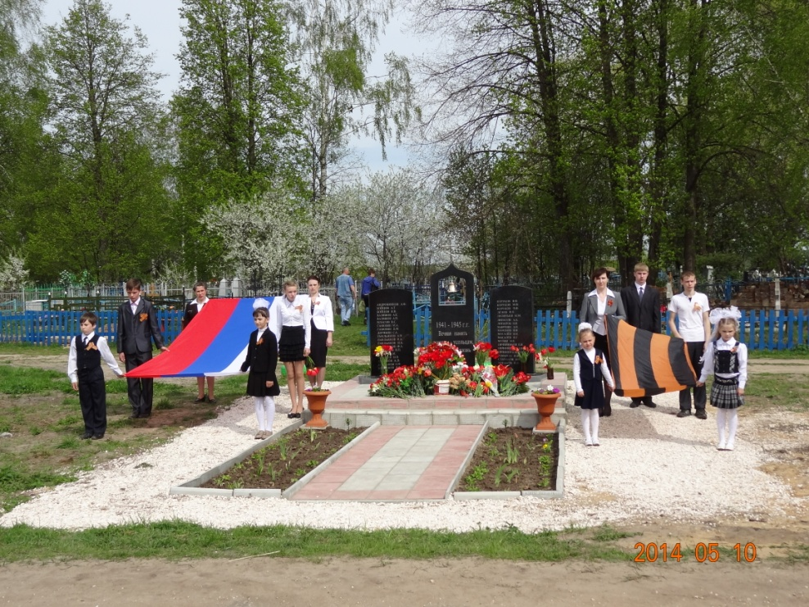
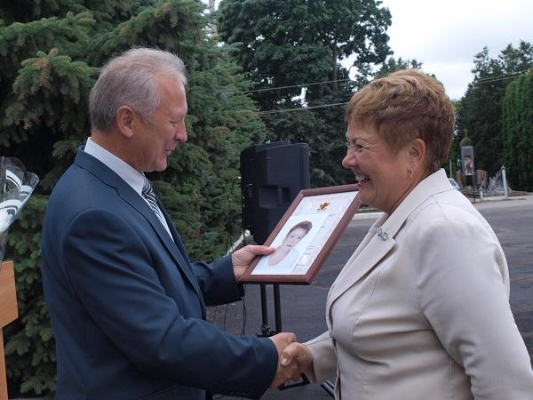
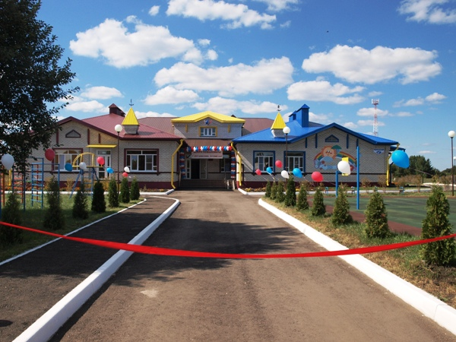
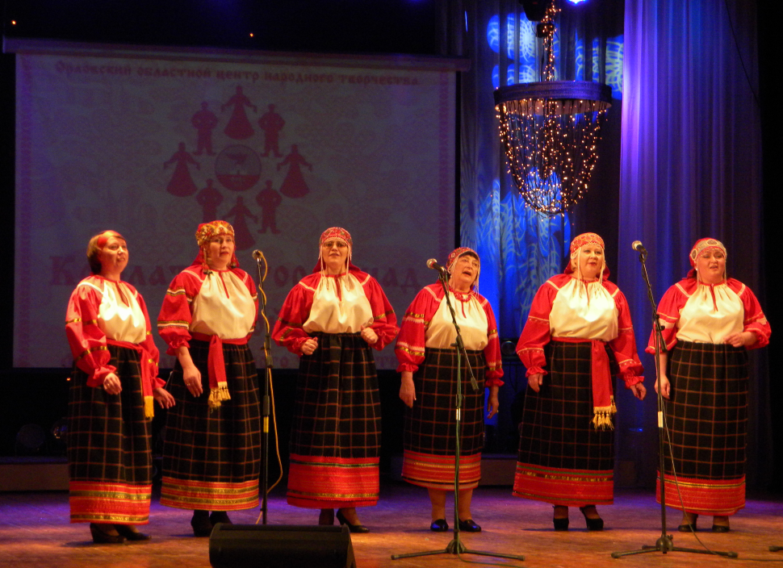
ТОС
Территориальное общественное самоуправление

Slide 11
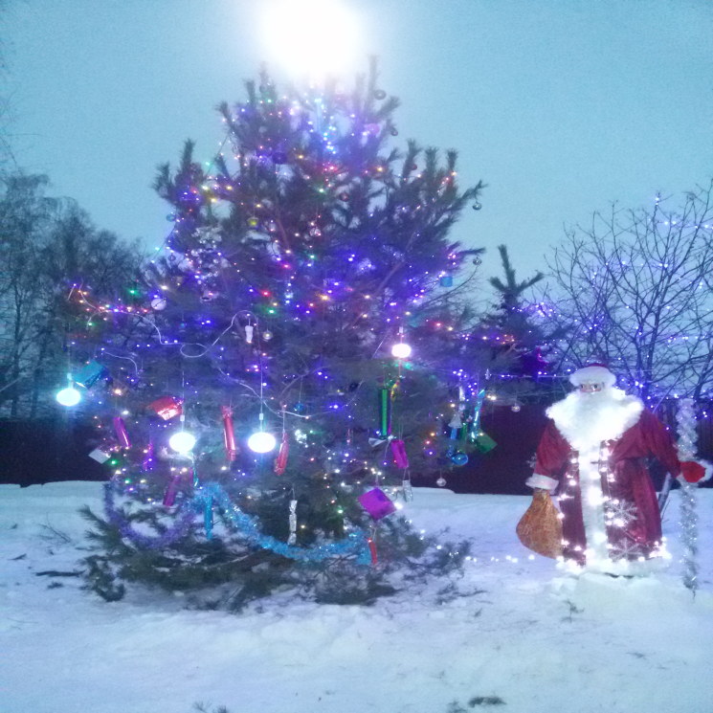
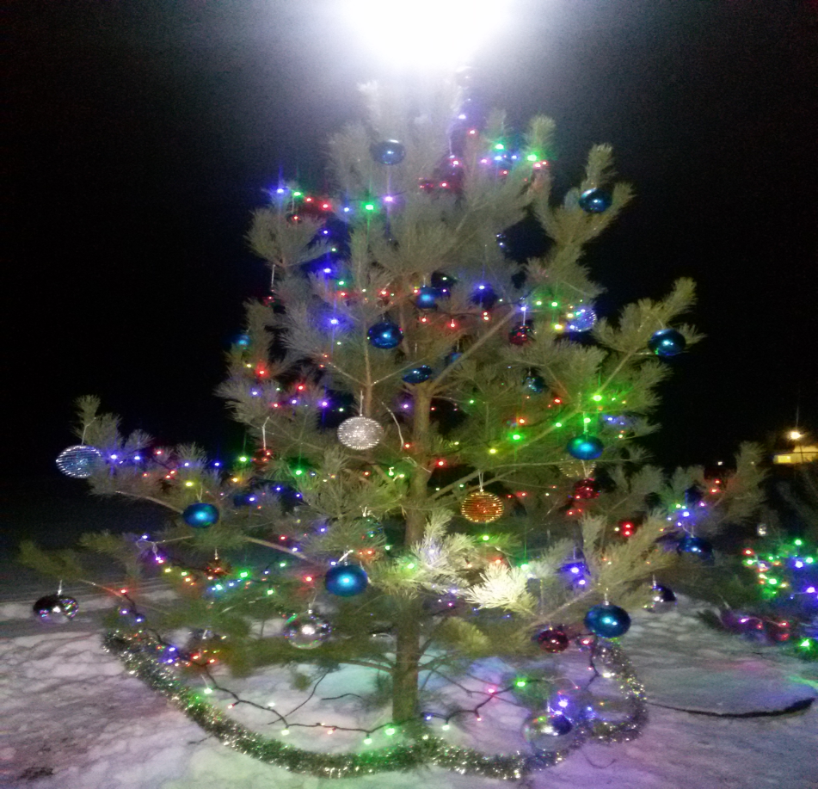
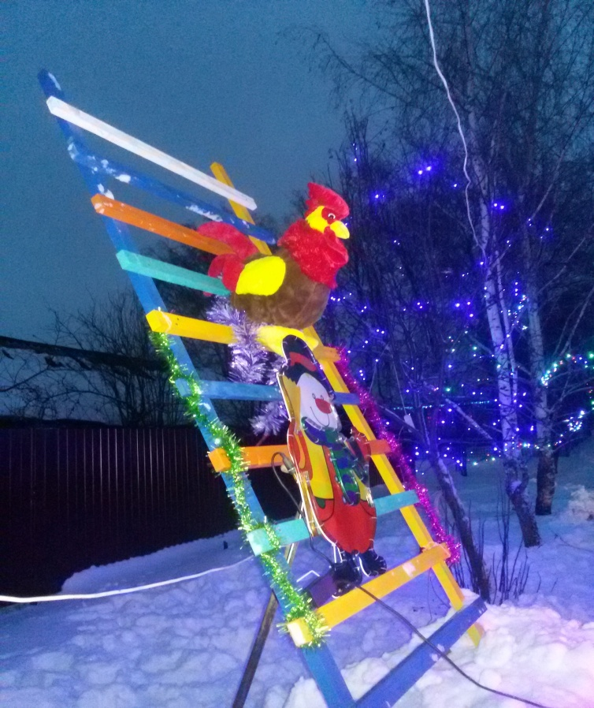
ТОС
Территориальное общественное самоуправление

